Slide 1


Векторная графика
Векторная графика представляет собой метод создания изображений с помощью математически описанных форм и линий.
В отличие от растровой графики, векторные изображения не зависят от разрешения, что обеспечивает их идеальную чёткость при масштабировании.
Эта технология широко используется в дизайне, полиграфии и мультимедиа благодаря своей гибкости и качеству.

Slide 2

Основные отличия векторной и растровой графики
Векторная графика строится на основе геометрических примитивов: точек, линий, кривых и многоугольников, тогда как растровая — на сетке пикселей.
Масштабирование векторных изображений не ухудшает их качество, в то время как растровые теряют чёткость при увеличении.
Также векторные файлы обычно имеют меньший размер и более удобны для редактирования.
Векторная графика идеально подходит для создания логотипов, иллюстраций и других графических элементов, требующих высокого качества при любом масштабе.

Slide 3
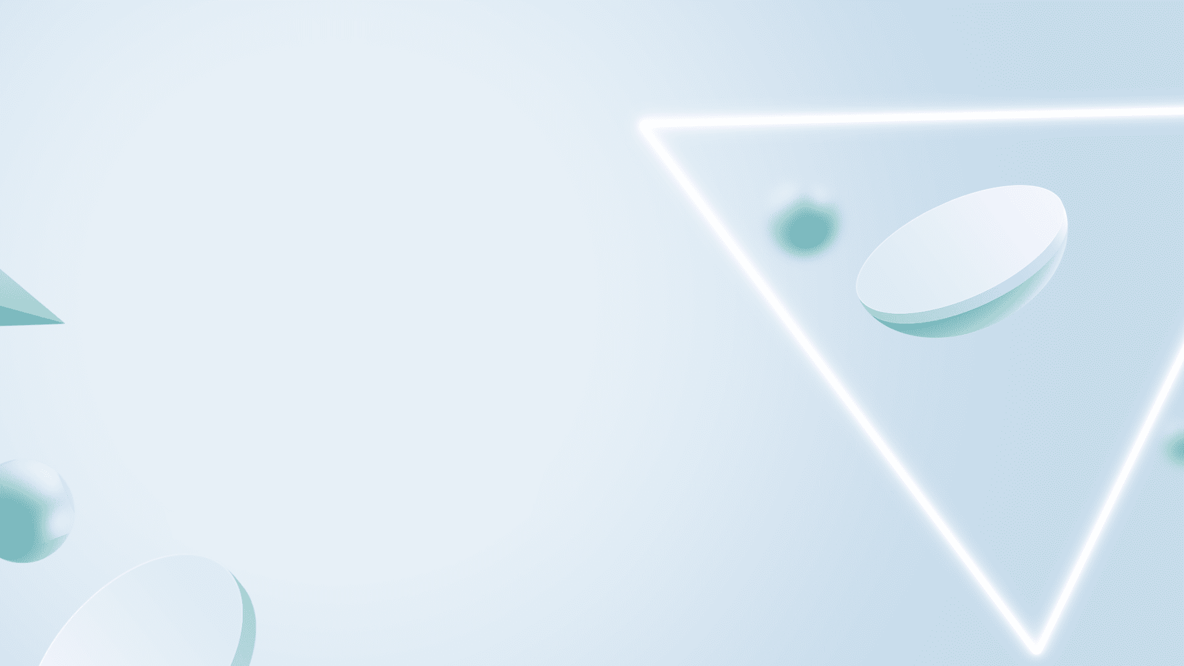
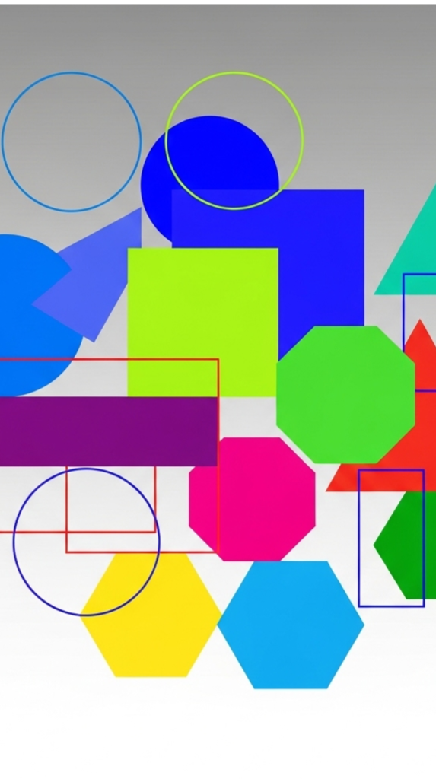
Геометрические примитивы в векторной графике
Основу векторного изображения составляют точки, линии, кривые Безье и многоугольники, каждый из которых описывается с помощью координат и математических формул.
Эти примитивы позволяют создавать сложные фигуры и обеспечивают высокую точность отображения.
Понимание работы с ними критично для качественного редактирования и создания векторных изображений.
Векторные изображения масштабируемы без потери качества, что делает их идеальными для использования в различных медиаформатах.

Slide 4

Принцип построения кривых Безье
Кривые Безье — ключевой элемент векторной графики, они позволяют создавать плавные и точные линии с минимальным количеством управляющих точек.
Эти кривые основаны на математических алгоритмах, которые вычисляют положения точек вдоль линии на основе контрольных точек.
Их гибкость особенно ценна при создании сложных контуров и шрифтов.
Кривые Безье широко применяются в компьютерной графике и графическом дизайне благодаря своей способности сохранять чёткость и качество изображения при любом масштабировании.

Slide 5

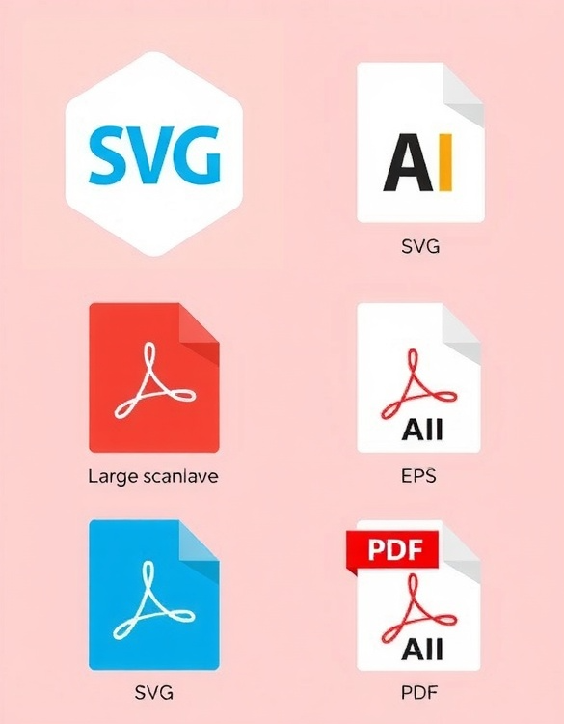
Форматы файлов векторной графики
Среди популярных форматов векторных файлов выделяются SVG, AI, EPS и PDF, каждый из которых имеет свои особенности и области применения.
SVG широко используется в веб-дизайне благодаря своей совместимости с браузерами и возможностью масштабирования.
Форматы AI и EPS чаще применяются в профессиональных графических редакторах и полиграфии.
PDF также удобен для обмена документами и сохранения макетов в фиксированном виде, благодаря чему он популярен среди дизайнеров и издательств.

Slide 6
Преимущества использования векторной графики
Векторная графика обеспечивает безупречное качество при любом увеличении и позволяет легко изменять отдельные элементы изображения.
Благодаря меньшему размеру файлов она более эффективна при хранении и передаче данных.
Кроме того, она идеально подходит для создания логотипов, технических чертежей и иллюстраций.
Векторная графика также поддерживает высокую чёткость и детализацию при масштабировании, что делает её незаменимой для создания инфографики и рекламных материалов.

Slide 7
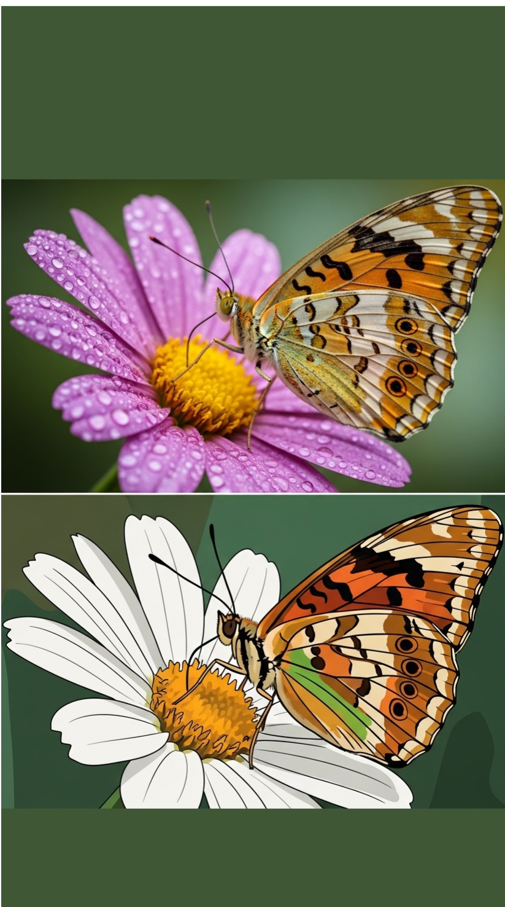
Ограничения и недостатки векторной графики
Несмотря на множество преимуществ, векторная графика не подходит для работы с фотореалистичными изображениями и фотографиями.
Сложные текстуры и цветовые переходы выражаются с трудом и требуют дополнительных приёмов.
Также создание сложных векторных объектов требует значительных навыков и времени.
Вместо векторной графики для фотореалистичных изображений лучше использовать растровую, которая позволяет более точно передать детали и оттенки.

Slide 8

Основные программы для работы с векторной графикой
Среди лидирующих программ выделяются Adobe Illustrator, CorelDRAW и Inkscape, каждая из которых предлагает мощные инструменты для создания и редактирования векторных изображений.
Adobe Illustrator ориентирован на профессионалов с большим набором функций.
Inkscape — бесплатное решение с открытым исходным кодом, широко используемое в образовательных и любительских целях.
CorelDRAW отличается удобным интерфейсом и широкими возможностями для работы с иллюстрациями и макетами.

Slide 9

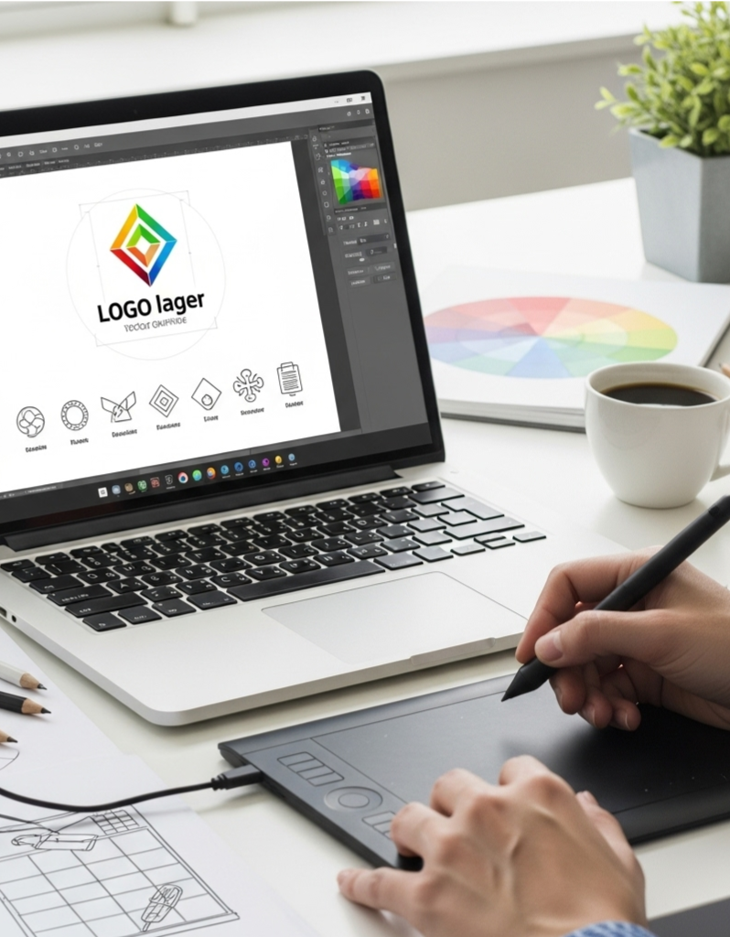
Применение векторной графики в дизайне
Векторная графика незаменима при создании логотипов, иконок и других элементов фирменного стиля, где важна чёткость и простота масштабирования.
Она позволяет дизайнерам быстро модифицировать элементы и адаптировать их под различные носители.
Благодаря своей универсальности она востребована в рекламе, веб-дизайне и печатной продукции.
Векторная графика также облегчает интеграцию элементов в мультимедийные проекты и обеспечивает высокое качество изображения на разных устройствах.

Slide 10

Роль векторной графики в анимации
Векторная графика активно используется в 2D-анимации за счёт возможности плавного масштабирования и редактирования кадров без потери качества.
Анимационные программы позволяют создавать ключевые кадры, манипулировать контурами и цветами объектов.
Это делает векторную анимацию экономичной по ресурсам и удобной для повторного использования.
Векторная графика также обеспечивает высокое качество визуализации на различных устройствах, что делает её предпочтительным выбором для профессиональных аниматоров.

Slide 11
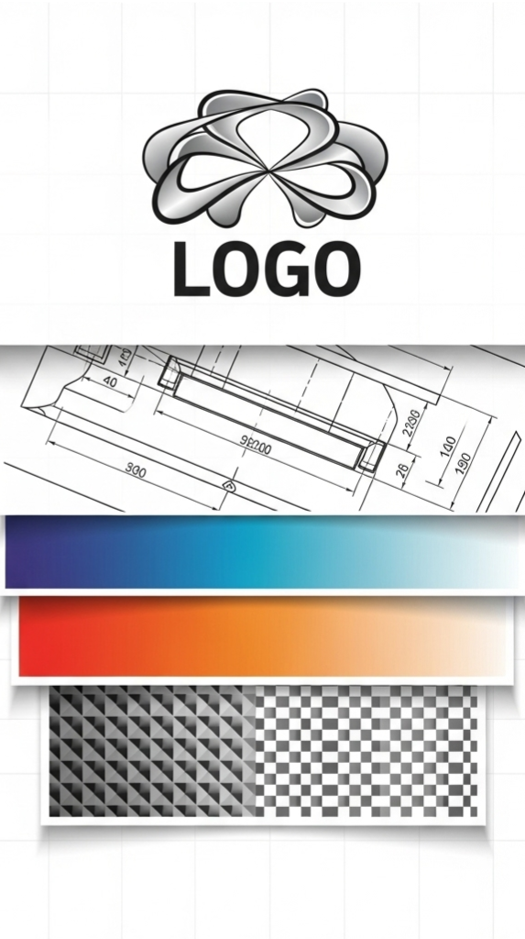
Векторная графика в полиграфии
Для печатной продукции векторная графика является стандартом, так как гарантирует чёткие линии и точные цвета при любом размере.
Она обеспечивает правильное отображение всех элементов логотипов и технических чертежей.
Использование векторных файлов минимизирует ошибки при печати и упрощает процесс подготовки макетов.
Векторные изображения легко масштабируются, что позволяет избежать потери качества при изменении размеров.

Slide 12
Технологии экспорта и импорта векторных файлов
Современные графические редакторы поддерживают множество форматов, обеспечивая гибкость при переносе проектов между разными программами.
При экспорте важно правильно выбрать формат для сохранения всех элементов и атрибутов изображения.
Импорт данных из различных источников требует конвертации, что иногда приводит к потерям в точности или стилях.
Понимание особенностей различных форматов и их совместимости поможет минимизировать потери качества при конвертации.

Slide 13
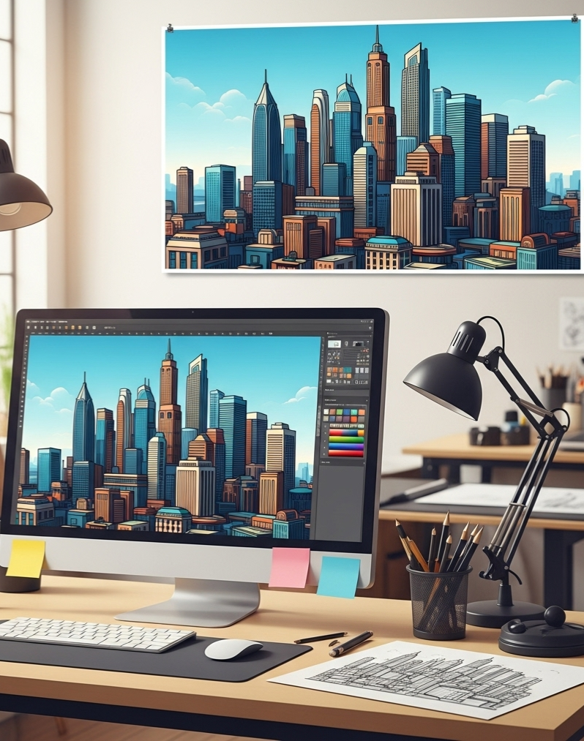
Масштабируемость и её значение в векторной графике
Одним из главных достоинств векторной графики является её масштабируемость, которая позволяет использовать изображения от маленьких иконок до огромных баннеров без потери качества.
Это критично для создания универсальных продуктов, адаптирующихся под разные устройства и форматы.
Именно благодаря масштабируемости векторные изображения остаются востребованными в современном дизайне и рекламе.
Векторная графика также отличается небольшим весом файлов, что ускоряет загрузку изображений на веб-страницах и снижает затраты на их передачу.

Slide 14
Современные тренды и развитие векторной графики
Развитие технологий привело к интеграции векторной графики с 3D-моделированием и освоению новых стилей, таких как flat design и material design.
Появились инструменты, позволяющие создавать динамичные и интерактивные векторные изображения для веба и мобильных приложений.
Постоянное совершенствование программного обеспечения расширяет возможности профессионалов и новичков.
Это способствует упрощению процесса разработки и повышению качества пользовательского опыта.

Slide 15

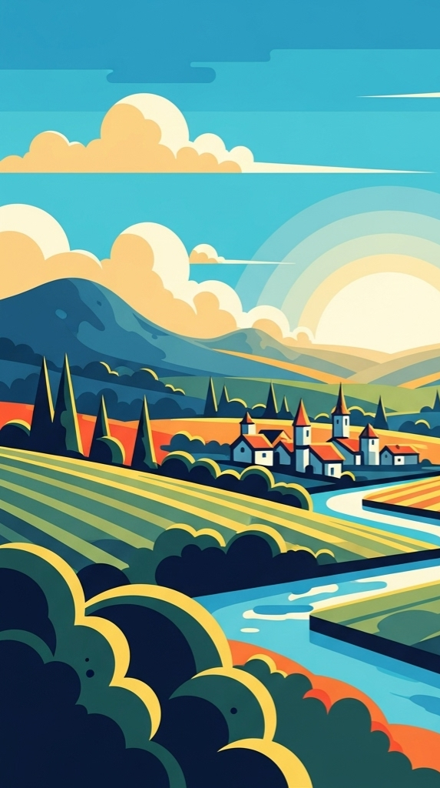
Заключение
Векторная графика — это мощный инструмент, который обеспечивает высокое качество и универсальность изображений в различных сферах деятельности.
Её математическая основа и возможность масштабирования без искажений делают её незаменимой в современном дизайне и промышленности.
Изучение и освоение принципов векторной графики открывает широкие перспективы для творческой и профессиональной реализации.

